Slide 1
Устройство и принцип
действия двигателя
внутреннего сгорания

Slide 2
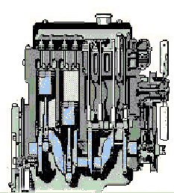
Двигатель внутреннего сгорания – это тепловой двигатель, в котором энергия сгорающего топлива превращается в механическую энергию.

Slide 3
Содержание:
Устройство двигателя
Принцип работы двигателя
Применение двигателей

Slide 4
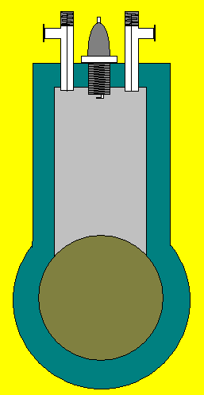
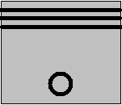

Slide 9
Впускной клапан
Свеча
Цилиндр
Выпускной клапан
Поршень
Шатун
Коленчатый вал

Slide 10
Применение двигателей внутреннего сгорания чрезвычайно разнообразно. Они приводят в движение самолёты , теплоходы , тракторы ,автомобили, тепловозы ,мотоциклы .

Slide 11
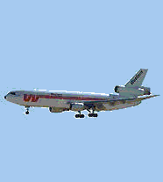
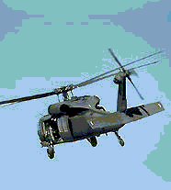

Slide 12
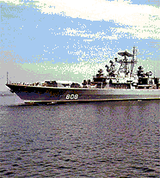

Slide 13
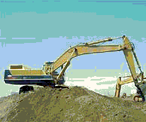

Slide 14
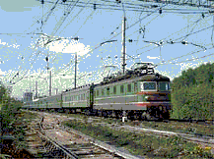

Slide 15
